Slide 1



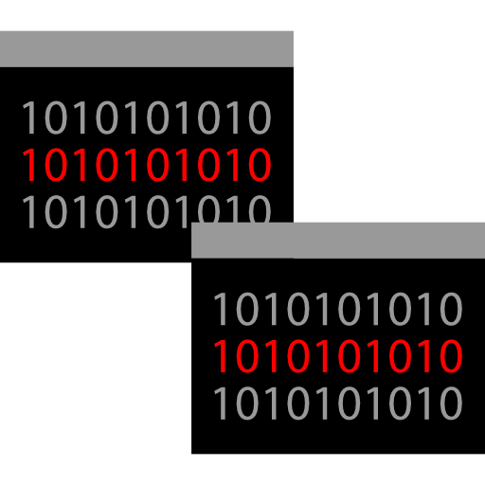
Linguagens de Programação para Machine Learning
Prof. Dr. Diego Bruno
Education Tech Lead na DIO Doutor em Robótica e Machine Learning pelo ICMC-USP

Slide 2

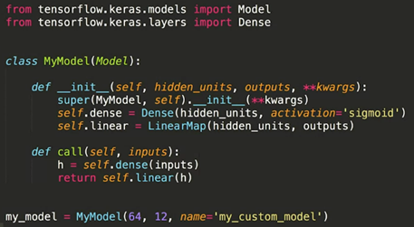
Vamos começar a programar…
Prof. Dr. Diego Bruno
Machine Learning

Slide 3
Vamos trabalhar inicialmente com as linguagens:
Linguagens de Programação
Python R Scilab

Slide 4
Paradigmas de Programação

Slide 5
Um paradigma de programação determina a visão que o programador possui sobre a estruturação e a execução do programa. Por exemplo, em programação orientada a objetos, os programadores podem abstrair um programa como uma coleção de objetos que interagem entre si.
O que são paradigmas de programação?

Slide 6
Os paradigmas destas linguagens são importantes para entendermos melhor nossa forma de pensar sobre nossos problemas de computação: Lógica; Funcional; Imperativa; Orientada a Objetos.
Quais os paradigmas?

Slide 7
Paradigma de Programação Imperativa

Slide 8

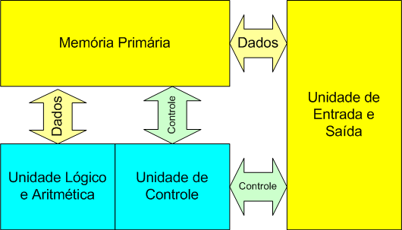
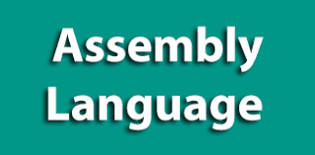
O paradigma de programação que descreve a computação como ações, enunciados ou comandos que mudam o estado (variáveis) de um programa.
Programação Imperativa
Este paradigma foi projetado para a arquitetura de computadores prevalecente
Arquitetura de Von Neumann

Slide 9
Paradigma de Programação Lógica

Slide 10
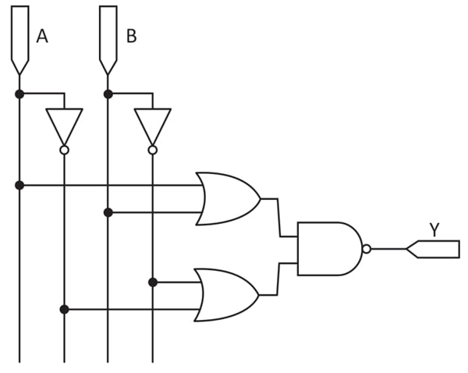
O sentido da programação lógica é trazer o estilo da lógica matemática à programação de computadores.
Programação Lógica

Slide 11
Considere o seguinte banco de dados: gosta(maria, flores). gosta(maria, pedro). gosta(paulo, maria). Se fizermos a pergunta: ?- gosta(maria, X). estaremos perguntando “Do que Maria gosta?”. Prolog responde: X = flores
Programação Lógica

Slide 12
Paradigma de Programação Funcional

Slide 13
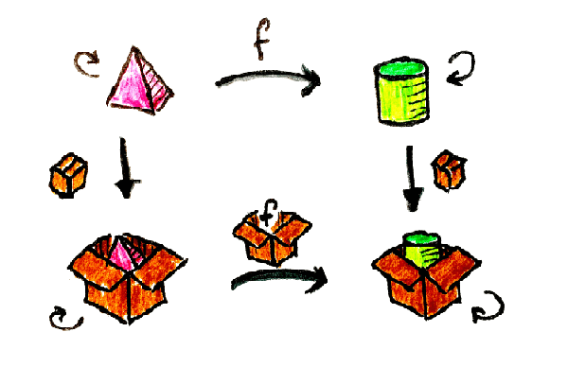
Programação funcional é um paradigma de programação que trata a computação como uma avaliação de funções matemáticas.
Programação Funcional
2+2x3 = ?

Slide 14
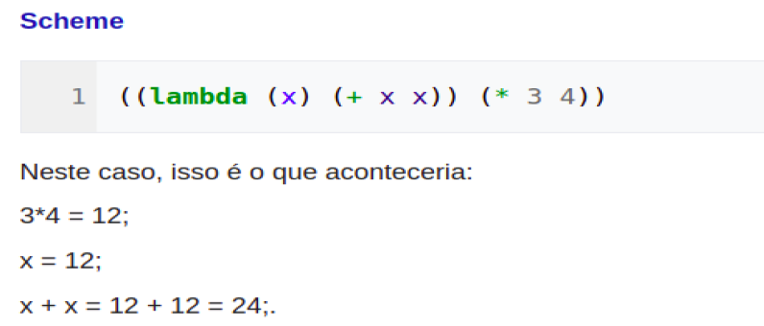
Programação funcional é um paradigma de programação que trata a computação como uma avaliação de funções matemáticas.
Programação Funcional
Linguagem funcional
Nesse caso, seria isso que aconteceria:
Suporte para funcional

Slide 15
Paradigma de Programação Orientada a Objetos

Slide 16
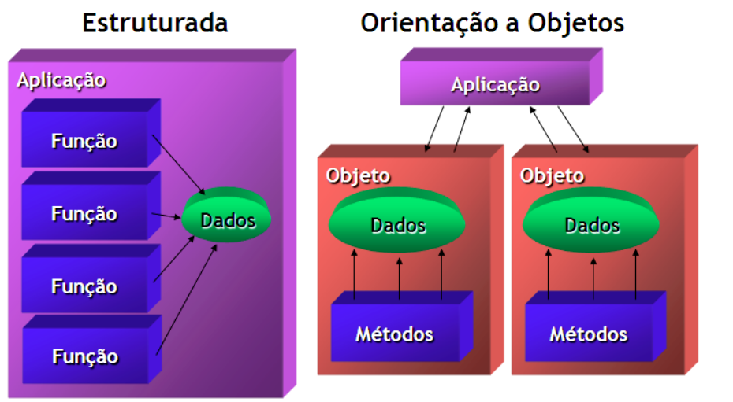
Na programação Orientada a Objetos temos como objetivo transformar nosso problema do mundo real em partes para o computador.
Programação Orientada a Objetos
Poliformismo
Herança
Encapsulamento
Abstração

Slide 17
Paradigma de Programação Multi-paradigma

Slide 18
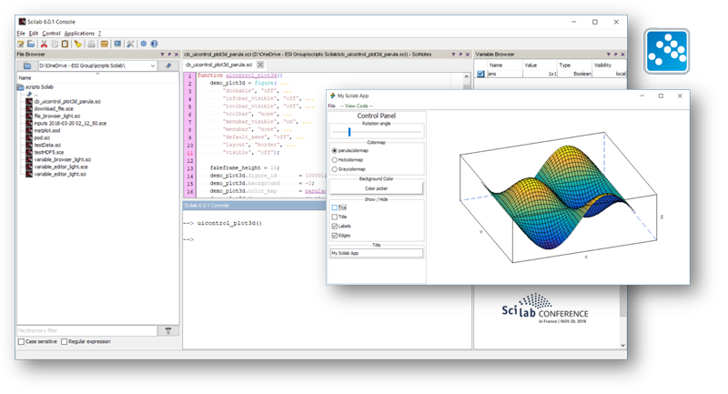
Scilab (laboratório de matriz) é um ambiente de computação numérica multi-paradigma.
Programação Orientada a Objetos
Multi-paradigma

Slide 19
Obrigado!
Machine Learning
Prof. Dr. Diego Bruno

